Slide 1

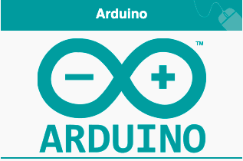



EOLIENNE

Slide 2

PLAN DU TRAVAIL
But du projet
Présentation du projet
Cahier de charge
Tests

Slide 3
But du projet
LE but du projet est de mesurer la tension obtenue, l’éclairage des maximums des leds et l'affichage de la valeur du tension obtenue à l’aide d’un écran d’affichage(LCD).

Slide 4
Présentation du projet
Pour mesurer la tension , on va utiliser un potentiomètre à la place
d’une éolienne pour un contrôle précis sur la délivrance du tension.

Slide 5
Cahier de charge
Un Arduino fournira une tension de 5 V au potentiomètre et à l’afficheur LCD.
Le potentiomètre délivre une tension analogique ajustable, qui est en suite convertie en une tension numérique pour allumer les leds.
Cette tension numérique lest lue aux différents broche de l’arduino . connecté aux leds(broche 8 et 9 dans notre cas).chaque leds est reliée à une résistance de 220Ω.
On affiche les différents valeurs de tensions (analogique et numérique) sur l’écran LCD .

Slide 6
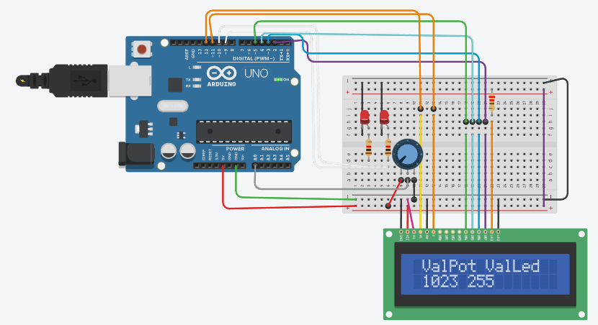
Tests
Après avoir testé le dispositif le résultats obtenue est la suivante:

